Slide 1

Desarrollo Web

Slide 2
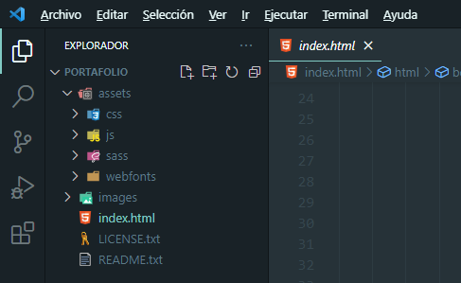
Editor de texto.
Es un programa informático que permite crear y modificar archivos digitales compuestos únicamente por textos sin formato, conocidos comúnmente como archivos de texto o “texto plano”.

Slide 3
Introducción a HTML.
Cuando accedemos a una página web, debemos tener en cuenta que lo que realmente está ocurriendo es que nuestro navegador web está pidiendo un documento de texto al sistema (máquina) donde está almacenada esa página web.
El navegador normalmente no nos muestra esa información, sino que la interpreta y va dibujando los elementos de una página web.

Slide 4
El documento que lee el navegador está escrito en un lenguaje de marcado llamado HTML, que son las siglas de HyperText Markup Language (Lenguaje de marcado de hipertexto), o lo que es lo mismo, un lenguaje de etiquetas que permite incluir o hacer referencia a todo tipo de información.

Slide 5
Etiquetas.
En el navegador Chrome, puedes pulsar la combinación de teclas CTRL+U para ver el código fuente de la página en la que te encuentras. Dicho documento está formado por etiquetas, que son la base del lenguaje HTML.

Slide 6
Existen muchas etiquetas y cada una se utiliza para contener información y darle un cierto significado a dicha información, dependiendo de la etiqueta que se trate.
Las etiquetas HTML tienen la siguiente estructura:
<etiqueta>Contenido</etiqueta>

Slide 7
En HTML no se puede utilizar cualquier palabra como etiqueta (en el ejemplo anterior, es incorrecto utilizar la etiqueta «etiqueta»).
En su lugar, existen una serie de etiquetas concretas, cada una de ellas con su finalidad y características propias, que tendremos que utilizar según requiera la ocasión.

Slide 8
Por norma general, las etiquetas deben cerrarse para indicar dónde finaliza su contenido pero hay etiquetas que se cierran solas, es decir no necesitas cerrarlas como por ejemplo <br> que es un salto de línea.

Slide 9
Atributos.
En algunas etiquetas HTML, existen algunos atributos específicos (que pueden ser opcionales u obligatorios) y generalmente van asociados a un valor determinado. Estos se escriben después del nombre de la etiqueta, separándose por espacio y antes del carácter “>” de la etiqueta de inicio.
Ejemplo: <etiqueta atributo="valor"></etiqueta>
En codigo seria algo asi: <button color="red"></button>

Slide 10
Comentarios HTML.
Los comentarios son una práctica muy común y habitual en los desarrolladores o programadores. Se basa en introducir breves fragmentos de texto que el navegador ignora y no tendrá en cuenta a la hora de crear la página visualmente, pero que a nosotros nos sirven de ayuda para documentar algún detalle, explicar algo importante o simplemente introducir algún texto que consideramos relevante:
<!-- Esto es un comentario de ejemplo que el navegador ignorará →
Para hacerlo simplemente escribimos el comentario entre los signos “<--” y “-->”.

Slide 11
¿Qué es la semántica?
Uno de los principales objetivos de HTML5 es introducir información en un documento HTML5 de forma que sea semántico y no visual. Con esto queremos decir que todos los aspectos visuales deben dejarse para el apartado de presentación, que se gestiona desde el lenguaje CSS.
Esto es lo que comúnmente se conoce como separación de la presentación del contenido.

Slide 12
Un ejemplo donde se ve claramente esto es con la etiqueta <b> de HTML4 y anteriores. Dicha etiqueta se utilizaba para poner en negrita (bold) un texto específico:
Hola, quiero resaltar esta <b>palabra</b>.

Slide 13
En este caso, se está utilizando una propiedad de presentación (visual) en el HTML, algo que no se debe hacer en HTML5. La misión de HTML5 es mantener sólo contenido e información semántica en HTML5.
Por ello, la forma de hacerlo en HTML5 es la siguiente:
Hola, quiero resaltar esta <strong>palabra</strong>.

Slide 14
Estamos reemplazando la etiqueta <b> (negrita, característica de presentación) por <strong>, una etiqueta que indica información semántica (importante, característica semántica).
De esta forma, en el HTML5 sólo se está añadiendo información particular sobre fragmentos de texto, y si queremos dotar de presentación visual, lo haremos desde CSS.

Slide 15
En resumen, HTML es un lenguaje por lo que tiene una estructura y hay formas correctas e incorrectas de usarlo.
Como ya vimos, la forma incorrecta de usar HTML es a nivel semántico.

Slide 16
Otro ejemplo:
<h1>¡Hola Mundo!</h1> Es una etiqueta que se utiliza para escribir títulos, van del <h1> al <h6>.
Un error semántico es poner más de un <h1>, ya que este posiciona en google y afectaría nuestro SEO.

Slide 17
SEO o Posicionamiento Web
SEO significa Search Engine Optimization (Optimización para motores de búsqueda).
Se trata del conjunto de estrategias y técnicas de optimización que se hacen en una página web para que aparezca orgánicamente en buscadores de Internet como Google, Yahoo o Youtube. La correcta aplicación del SEO puede causar incrementos expresivos en el tráfico y la visibilidad de las marcas en Internet.

Slide 18
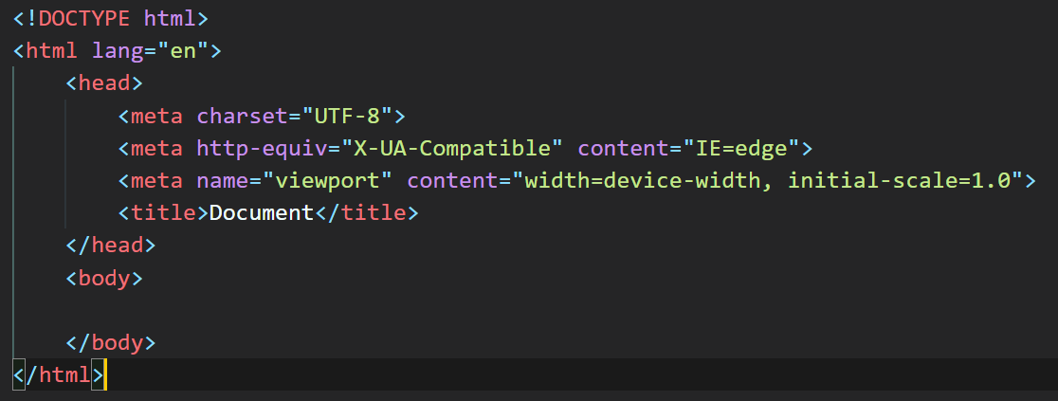
Estructura Básica.
La estructura básica luce así:

Slide 19
<!DOCTYPE html> Con esta etiqueta estamos definiendo que estamos trabajando con la última versión de HTML.
<html></html> Con esta etiqueta estamos definiendo el inicio del documento HTML, indicando al navegador que lo que viene a continuación debe ser interpretado como lenguaje HTML.

Slide 20
<head></head> Con esta etiqueta definimos la cabecera del documento HTML; esta cabecera suele contener información sobre el documento que no se muestra directamente al usuario como, por ejemplo, el título de la ventana del navegador.
<body></body> Con esta etiqueta definimos el contenido principal o cuerpo del documento. Esta es la parte del documento html que se muestra en el navegador.

Slide 21
Etiquetas de texto.
En un documento HTML existen dos tipos de etiquetas HTML:
Las etiquetas que contienen fragmentos de texto y las etiquetas que agrupan un conjunto de información (fragmentos de texto y/u otras etiquetas).

Slide 22
En el siguiente ejemplo, tenemos la etiqueta <p>, que pertenece al segundo grupo (agrupación), mientras que la etiqueta <strong> forma parte del primer grupo:
<p>Hola, esto es un pequeño <strong>ejemplo</strong>.</p>

Slide 23
Fragmentos de texto.
Son etiquetas HTML simples que seleccionan un fragmento de texto y le dan un significado especial.
Etiqueta | Descripción.
<strong> | Fragmento de texto importante o palabras clave.
<mark> | Fragmento de texto resaltado, simulando estar marcado con rotulador amarillo.
<span> | Fragmento de texto sin significado (útil para seleccionar).
<cite> | Fragmento de texto con el título de un trabajo creativo: obras, libros...

Slide 24
Con las siguientes etiquetas HTML también podemos modificar el significado de la información que contienen:
Etiqueta | Atributos | Descripción
<sup> |  | Superíndice (24²).
<sub> |  | Subíndice (24₂).
<small> |  | Anotaciones menores y pequeñas puntualizaciones.
<q> | cite | Cita o frase extraída de otro contexto.
<dfn> | title | Definición (término que posteriormente será definido).
<abbr> | title | Abreviatura o acrónimo.

Slide 25
Etiquetas de agrupación.
Como se comentó anteriormente, este segundo tipo de etiquetas HTML son las etiquetas que se utilizan para agrupar y organizar información (y otras etiquetas).
Ejemplo:
<div>
<p>Hola, esto es un primer párrafo de ejemplo.</p>
<p>Y esto, es un segundo párrafo de ejemplo.</p>
</div>

Slide 26
Etiqueta | Atributo | Descripción
<div> |  | Capa o división utilizado para agrupar varias etiquetas HTML.
<p> |  | Define un párrafo de texto (con sus etiquetas HTML para texto).
<blockquote> | cite | Agrupa información y características de una cita (autor, fuente, etc...).

Slide 27
Listas.
En HTML podemos crear listas de información.
Etiqueta | Atributos | Descripción
<ul> |  | Define una lista sin orden. Se trata de la etiqueta contenedora.
<ol> | start, reversed, type | Define una lista numerada (con orden). Etiqueta contenedora.
<li> | value | Define un ítem de la lista.

Slide 28
Ejemplo de creación de una lista:
<ul>
<li>Primer ítem.</li>
<li>Segundo ítem.</li>
<li>Tercer ítem.</li>
</ul>

Slide 29
Las etiquetas <ol> permiten indicar varios atributos opcionales para modificar la forma en que se numera cada ítem:
Atributo | Valor | Significado
start | [número] | Indica el número del primer ítem de la lista y del que empezará a contar.
reversed | - | Si se indica este atributo, la lista se enumera en orden inverso.
type | 1 | a | A | i | I | Lista con números enteros, letras o números romanos (en minúsculas o mayúsculas).

Slide 30
Listas de descripciones.
De la misma forma que podemos crear listas genéricas, podemos crear listas de descripciones. La diferencia es que este tipo de listas se suele utilizar cuando queremos asociar pares de nombre-valor.
Etiqueta | Descripción
<dl> | Define una lista de descripciones. Es la etiqueta contenedora.
<dt> | Término de la descripción. Contiene el nombre o término a describir.
<dd> | Descripción o valor asociado al término. Pueden existir varios por término.

Slide 31
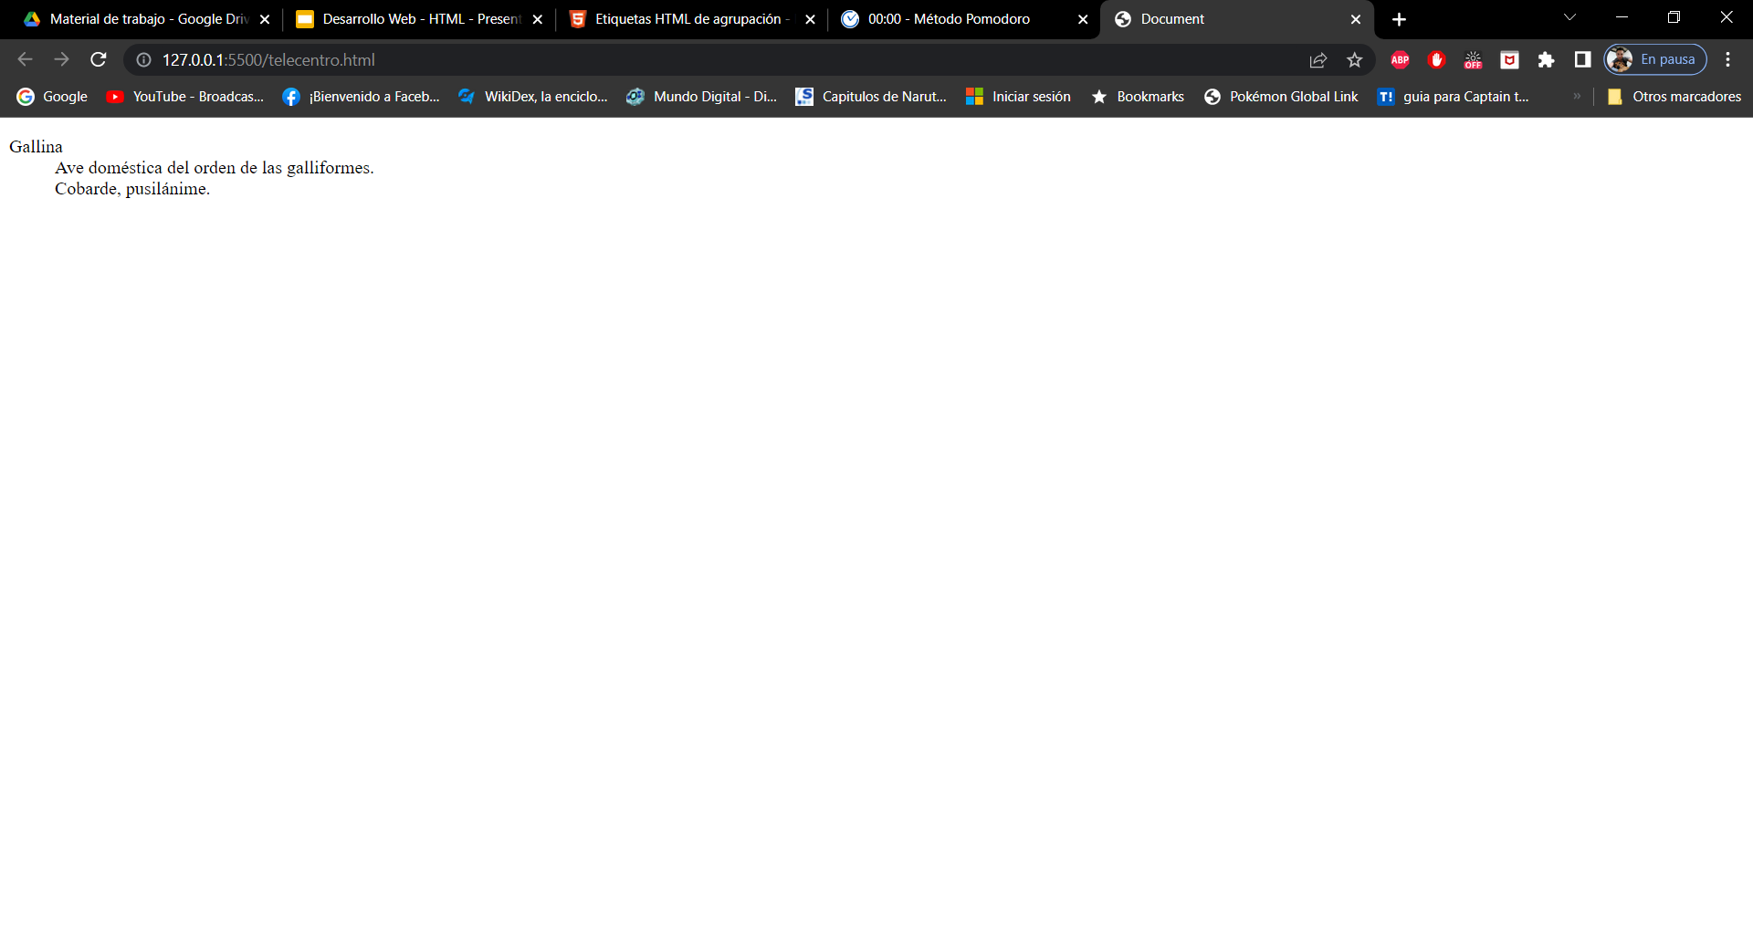
Ejemplo:
<dl>
<dt>Gallina</dt>
<dd>Ave doméstica del orden de las galliformes.</dd>
<dd>Cobarde, pusilánime.</dd>
</dl>
Este código mostraría en pantalla algo como esto:

Slide 32
Ilustraciones (Figuras).
Con estos elementos de agrupación se puede agrupar una imagen y su correspondiente pie de foto, pudiendo ampliar a otro tipo de contenidos multimedia como video o audio.
Etiqueta | Descripción
<figure> | Establece una figura, que puede contener una serie de elementos diversos.
<figcaption> | Asocia una leyenda, generalmente texto, a la figura anterior. Opcional.

Slide 33
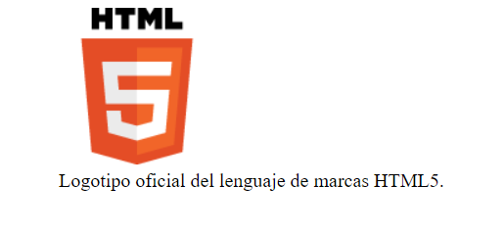
Ejemplo:
<figure>
<img src="https://www.w3.org/html/logo/downloads/HTML5_Logo_128.png" alt="Logotipo de HTML5" />
<figcaption>Logotipo oficial del lenguaje de marcas HTML5.</figcaption>
</figure>

Slide 34
Enlaces o hipervínculos.
Una de las etiquetas más importantes de HTML es la etiqueta <a>. Esta etiqueta se utiliza para crear los llamados enlaces, vínculos o hipervínculos.
Etiqueta | Descripción
<a> | Etiqueta para hacer referencia a otras páginas web o recursos como documentos o archivos.

Slide 35
Esta etiqueta debe tener, como mínimo, el atributo href, ya que es el atributo con el que se especifica la dirección URL al documento que se quiere enlazar. Aún así, la etiqueta <a> también tiene varios atributos opcionales como…

Slide 36
Atributo | Valor | Descripción
href | URL | Enlace al documento que se quiere cargar. Atributo obligatorio.
download | nombre.ext | Descarga el enlace (href) en lugar de abrirlo. Si se indica valor, se renombra.
target | _blank | Abre el enlace en una nueva pestaña.
 | _self | Abre el enlace en la pestaña o <iframe> actual.
 | _parent | Abre el enlace en el documento padre.
 | _top | Abre el enlace en el documento raíz (padre global).
 | nombre | Abre el enlace en el <iframe> con el nombre especificado.

Slide 37
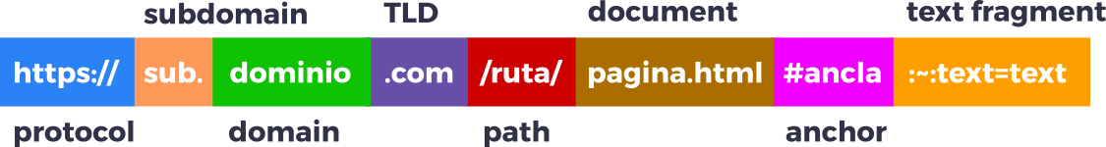
Esquema de una URL.
Al indicarse una URL tenemos varias formas de escribirla. Conviene conocer bien la estructura de una URL para diferenciar cada una de sus partes.

Slide 38
Protocolo.
Existen varios protocolos diferentes y es la parte inicial de la URL.
Al escribir una URL nunca debemos olvidarnos del protocolo y escribir sólamente la dirección, ya que el vínculo podría no funcionar correctamente.
http:// Protocolo de transferencia de hipertexto. Es el que se usa habitualmente para páginas webs.
https:// Protocolo seguro de transferencia de hipertexto. Usado para cifrar información sensible.
// Protocolo utilizado en la URL actual. Utiliza http o https según la página original.

Slide 39
Dominio.
La siguiente parte de la URL es el dominio del sitio web que queremos enlazar.
El dominio generalmente se compone de un subdominio (opcional), el nombre de dominio y el dominio de nivel superior o TLD (Top level domains). Por ejemplo, las famosas www no son más que un subdominio utilizado tradicionalmente para páginas webs.
Por otra parte, hay muchísimos TLD para sitios web:

Slide 40
Dominio | Descripción
.com | Originalmente para sitios comerciales, actualmente es el más utilizado. Difícil conseguir dominio libre.
.net | Quizás, la segunda opción por excelencia. Su nombre proviene de la palabra Internet.
.org | Originalmente para organizaciones, actualmente es la tercera opción más utilizada.
.es | Sitios webs orientados a España.
.dev | Sitios webs orientados al mundo del desarrollo o programación (developers).
.blog | Nuevos gTLD (dominios genéricos) orientados a categorías. En este caso, a blogs.

Slide 41
Partes de la URL.
Rutas: La parte de la ruta de una página web es equivalente a las carpetas o directorios donde almacenamos nuestros archivos.
NOTA: En el caso que una dirección termine en esta parte y no indique nada más, generalmente, el servidor que aloja la página web redirige al usuario a una página llamada index.html o index.htm por defecto. Esto es configurable en la parte del servidor, y depende totalmente de la configuración del servidor web utilizado.

Slide 42
Página o documento: La última parte de la URL suele ser un documento HTML como el del ejemplo: pagina.html.
NOTA: En algunos casos, la extensión .html es abreviada como .htm. Dependiendo del servidor web y los componentes instalados, es posible que se utilicen otro tipo de documentos con lenguajes de programación del lado del servidor, como podría ser por ejemplo pagina.php.

Slide 43
Query strings: Una parte no mencionada en el esquema anterior son las cadenas de consulta del usuario, más frecuentemente utilizadas en lenguajes como Javascript o lenguajes del servidor.
Básicamente, son variables que contienen información y se envían en la URL, como por ejemplo, en la búsqueda de Google:
https://www.google.com/search?q=perro
La variable sería la letra “q”, el contenido sería “perro” y significa buscar un perro en el motor de búsqueda de google.

Slide 44
Ancla: Por último tenemos el ancla, que no es más que un fragmento de texto precedido por el carácter #. Al encontrarse con esto, el navegador busca una etiqueta HTML que tenga un atributo id con ese texto, y posiciona al usuario en esa parte de la página.
Se utiliza para acceder directamente a permalinks o secciones concretas de una página.

Slide 45
NOTA: Recientemente también ha aparecido una nueva característica llamada scroll to text fragments. Se basa en escribir el texto #:~:text=<palabrainicial>,<palabrafinal> a continuación de la URL.
Con esto, el navegador hace scroll a la parte de la página donde se encuentra el fragmento de texto que comienza por la palabra inicial y termina por la palabra final. También se pueden indicar frases en lugar de palabras.

Slide 46
Estado de un enlace.
Los estados tienen 3 estados diferentes:
Enlaces sin visitas: Un enlace que no ha sido visitado aún, es representado por los navegadores como un enlace de color azul y subrayado.
Enlaces visitados: Un enlace que ha sido visitado previamente, es representado por los navegadores como un enlace de color lila y subrayado.
Enlaces activos: Un enlace está en estado activo cuando el usuario está pulsando sobre el enlace con el ratón y a la misma vez no ha dejado de pulsar en él. Se suele utilizar para destacar el clic visualmente.

Slide 47
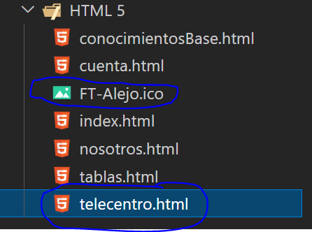
Rutas relativas o absolutas.
A la hora de indicar una URL, generalmente se puede hacer de varias formas:
Sin ruta: Busca el archivo en la misma carpeta de documento actual.
<figure>
<img src="FT-Alejo.ico" alt="ID-Juego-movil">
</figure>

Slide 48
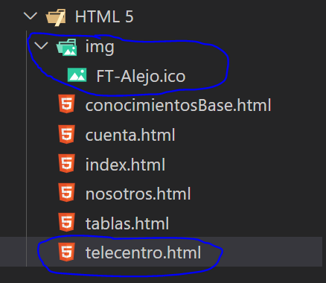
Relativa ascendente: En la carpeta img de la carpeta actual.
<figure>
<img src="img/FT-Alejo.ico" alt="ID-Juego-movil">
</figure>

Slide 49
Relativa descendente: En la carpeta anterior a la actual.
<figure>
<img src="img/FT-Alejo.ico" alt="ID-Juego-movil">
</figure>
Relativa global: El primer / simboliza el principio de la URL.
<figure>
<img src="/img/FT-Alejo.ico" alt="ID-Juego-movil">
</figure>

Slide 50
Absoluta: Exactamente en la URL indicada.
Ejemplos:
<figure>
<img src="E:\Archivos\Alejo\Repaso - Estudios\HTML 5\img\FT-Alejo.ico" alt="ID-Juego-movil">
</figure>

Slide 51
Etiquetas HTML de sección.
En versiones anteriores a HTML5, cuando se creaba la estructura de una página, normalmente se utilizaban etiquetas <div> para ir agrupando secciones de la página.
Algo asi:
<div class="articulo">
<h1>Título del artículo</h1>
<p class="intro">Pequeña introducción.</p>
<p class="contenido">Aquí va el texto del artículo en cuestión con sus detalles.</p>
<p class="pie">Escrito por Manz</p>
</div>

Slide 52
En HTML5 se introducen una serie de etiquetas de agrupación que funcionan exactamente como un <div>, pero que además tienen un significado semántico porque indican la naturaleza del contenido que agruparán.
Veamos el ejemplo anterior, utilizando etiquetas semánticas:
<article>
<header>
<h1>Título del artículo</h1>
<p class="intro">Pequeña introducción.</p>
</header>
<p class="contenido">Aquí va el texto del artículo en cuestión con sus detalles.</p>
<footer>
<p>Escrito por Manz.</p>
</footer>
</article>

Slide 53
De esta forma, preparamos nuestro documento HTML para que cualquier navegador, robot de búsqueda, aplicación o sistema informático sea capaz de leer el documento HTML y conocer perfectamente la naturaleza del contenido de dicha sección.

Slide 54
Etiquetas Semánticas.
<header> Cabecera visual de la página (logotipo, título, etc...). No confundir con <head>.
<nav> Apartado de navegación (enlaces de secciones, categorías, etc...).
<article> Artículo. Parte principal de un escrito (posts, mensajes en foros, comentarios...).
<section> Sección o grupo temático de contenido. No usar sólo para dar estilo.
<aside> Agrupación de contenido no relacionado con el tema principal del documento.
<footer> Pie de página de una sección (o del documento completo).

Slide 55
<address> Agrupación con la información de contacto del autor del artículo o documento.
<h1> Encabezado de nivel 1. Equivalente al título del documento.
<h2> Encabezado de nivel 2. Equivalente al tema del documento.
<h3> Encabezado de nivel 3. Equivalente a la sección de un tema.
<h4> Encabezado de nivel 4. Equivalente a un apartado de la sección.
<h5> Encabezado de nivel 5. Equivalente a un ejemplo del apartado.
<h6> Encabezado de nivel 6. Equivalente a un subapartado del ejemplo.

Slide 56
Etiquetas HTML de tablas.
Una tabla puede ser sencilla o compleja dependiendo de nuestro objetivo y la cantidad de etiquetas o atributos a utilizar.
<table> Etiqueta contenedora que tendrá en su interior toda la tabla.
<tr> Table Row. Etiqueta contenedora de cada fila de la tabla.
<td> Table Data. Cada una de las celdas de la tabla.
<th> Table Header. Cada una de las celdas de cabecera de la tabla.

Slide 57
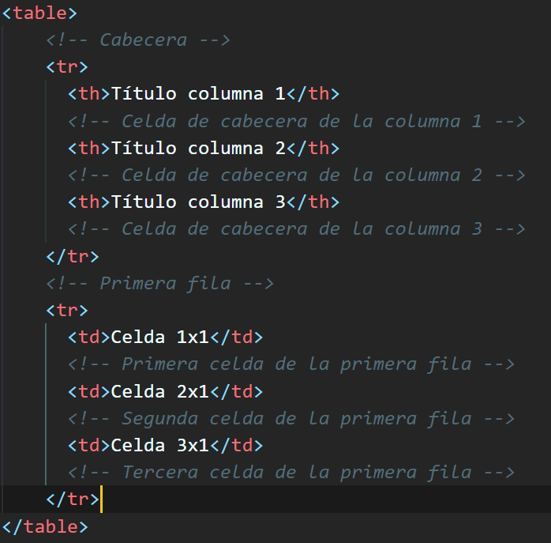

Este código nos mostraría en pantalla algo como esto.

Slide 58
Por defecto, la tabla se crea de forma que se adapta al número de celdas que tiene la primera fila. Es decir, si en el primer elemento <tr> se indican 3 elementos <th>, la tabla esperará siempre 3 elementos en cada fila.

Slide 59
Combinar celdas.
Cada etiqueta <td> y <th> puede incluir una serie de atributos para modificar su comportamiento o para establecer relaciones semánticas entre celdas. Las más usadas son colspan y rowspan.
colspan: Número de columnas que la celda abarca.
rowspan: Número de filas que la celda abarca.

Slide 60
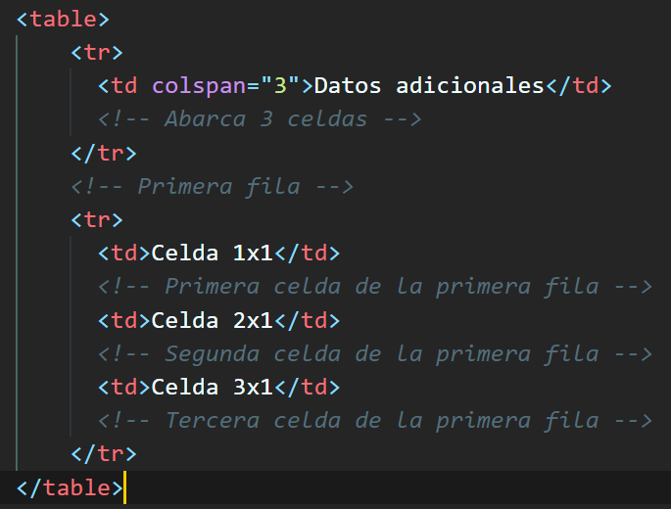

Como se puede ver, al darle a colspan el valor de 3 le estamos diciendo a la celda de “Datos adicionales” que ocupe 3 columnas.

Slide 61
Organización de tablas.
Por defecto, al crear una tabla, el navegador se encarga de crearla a medida que va leyendo las etiquetas, por lo que la tabla se crea en el orden que se han especificado sus elementos, de arriba a abajo.
Sin embargo, podemos utilizar una serie de etiquetas contenedoras que establecerán la zona de la tabla donde deben aparecer su contenido:

Slide 62
<thead> Etiqueta contenedora de la cabecera de la tabla. Parte superior de la tabla.
<tbody> Etiqueta contenedora del cuerpo de la tabla. Parte central de la tabla.
<tfoot> Etiqueta contenedora del pie de la tabla. Parte inferior de la tabla.
<caption> Establece un título de la tabla, independientemente de su posición.

Slide 63

A las etiquetas de tabla ya vistas, podemos añadir estas etiquetas, pudiendo definir la zona donde aparecerán sin que, necesariamente tengan el orden correcto. Por ejemplo:
<table>
<thead>
<tr>
<th>Columna 1</th>
<th>Columna 2</th>
</tr>
</thead>
<caption>
Título de la tabla
</caption>
</table>

Slide 64
Etiquetas multimedia.
Las etiquetas multimedia abarcan todo lo que sería imágenes, videos, audios, etc.
Antes de colocar una imagen en una página web debemos tener claro en qué clasificación se encuentra. Las imágenes utilizadas en una página web pueden ser de dos tipos: de contenido o de decoración. En el primer caso, si la imagen pertenece al contenido y tema tratado en esa página, debería incluirse mediante una etiqueta HTML <img>, pero si por el contrario pertenece a la decoración de la página, deberíamos incluirla como un fondo mediante la propiedad CSS background-image.

Slide 65
Etiquetas para imágenes.
Para incluir imágenes en el contenido de una página utilizaremos la etiqueta <img>, que es una etiqueta muy sencilla, que dispone de varios atributos para modificar como se verá la imagen (los atributos src y alt son siempre obligatorios):

Slide 66
src : Indica el nombre o la URL de la imagen a mostrar. Atributo obligatorio.
alt: Establece un texto alternativo que describa la imagen a mostrar. Atributo obligatorio.
width: Indica el ancho de la imagen en píxeles (sin la unidad). Se puede hacer desde CSS.
height: Indica el alto de la imagen en píxeles (sin la unidad). Se puede hacer desde CSS.

Slide 67
Formatos de imágenes.
En el ámbito informático existen múltiples formatos de imágenes pero no todos son aptos para utilizar en web.
Formato | Características | ¿Recomendado?
PNG | Soporta transparencia. Compresión sin pérdidas. Imágenes «lisas». | Si
JPG | Compresión con pérdidas. Ideal para imágenes con texturas. | Si
SVG | Formato vectorial. Ideal para imágenes escalables. | Si

Slide 68
Formato | Características | ¿Recomendado?
GIF | Formato para imágenes pequeñas y animadas. | Intentar evitar.
WEBP | Alternativa libre de Google al JPEG. Soporta transparencias. | Sí, con precaución.
JPEG2000 | Evolución del JPEG. | No, solo Safari.
JPEG-XR | Alternativa libre de Microsoft al JPEG. | No, solo IE.
APNG | Alternativa libre a GIF. Compatible con PNG. Soporta animaciones. | Sí, con precaución.
AVIF | Formato de imagen basado en AV1. No confundir con videos AVI. | Aún no, poco soporte.
JPEG-XL | Alternativa competidora a AVIF. | Aún no, poco soporte.

Slide 69
Nuevas etiquetas de imágenes.
HTML 5.1 incorporará un nuevo sistema para utilizar imágenes en nuestros documentos HTML de forma mucho más flexible que la antigua etiqueta <img> que nos permitirá mostrar imágenes dependiendo de nuestras necesidades.
<picture> Agrupa una serie de imágenes. Etiqueta contenedora.
<source> Atributos (srcset, sizes, media, type). Mostrará la imagen que cumpla una serie de criterios opcionales.

Slide 70
Los atributos disponibles de la etiqueta <source> son:
srcset: Serie de imágenes (separadas por coma) que se utilizarán. Atributo obligatorio.
sizes: Tamaño específico de la imagen que finalmente se mostrará.
media: Condición que se debe cumplir para que muestre la imagen.
type: Tipo de formato de imagen. Opcional.

Slide 71
Una de las primeras ventajas que nos ofrecen estas etiquetas es la de utilizar formatos diferentes, dependiendo del soporte del navegador.
<picture>
<source srcset="imagen.webp" />
<!-- Formato WebP -->
<source srcset="imagen.jxr" />
<!-- Formato JPEG XR -->
<img src="imagen.jpg" alt="Descripción de la imagen" />
<!-- Fallback -->
</picture>

Slide 72
En este caso, indicamos que el navegador utilice la imagen con el formato WebP. En caso de no soportarlo, lo intentará con el formato JPEG XR. Si tampoco lo soporta, mostrará la imagen en formato JPEG, que es la que está soportada por todos los navegadores, y si utilizamos algún navegador de texto como Lynx u otro que no pueda mostrar imágenes, mostrará el texto alternativo.

Slide 73
Imágenes responsive.
Otra ventaja interesante es que con <picture> podemos crear imágenes responsive que cambien dependiendo de características de las medias queries (CSS).
<picture>
<source media="(min-width: 600px)" srcset="html5-logo-xl.png" />
<source media="(min-width: 300px) and (max-width: 600px)" srcset="html5-logo-large.png" />
<source media="(max-width: 50px)" srcset="html5-logo-small.png" />
<img src="html5-logo-medium.png" alt="HTML5 logo" />
</picture>

Slide 74
De esta forma, estamos indicando que se muestren diferentes imágenes dependiendo de la resolución de pantalla (ancho) del dispositivo:
Dispositivos muy grandes (más de 600px): Muestra la imagen html5-logo-xl.png
Dispositivos grandes (entre 300-600px): Muestra la imagen html5-logo-large.png
Dispositivos pequeños (menos de 50px): Muestra la imagen html5-logo-small.png
Si no cumple las anteriores (o no soporta HTML5.1): Muestra la imagen html5-logo-medium.png
NOTA: Recordar que la etiqueta <picture> y la etiqueta <source> dentro de la anterior son características de HTML5.1 y aún no están soportadas en todos los navegadores. Se recomienda ser cuidadoso con este detalle.

Slide 75
Etiquetas de contenido externo.
Se trata de servicios que ofrecen contenido externo para incrustar en nuestra página, pero no nos proporcionan directamente imágenes, video o audio en formatos que reconozca el navegador, sino que nos ofrecen un enlace o contenidos que requieren un plugin externo instalado en el navegador.
Por ejemplo, servicios como Youtube, Vimeo, SoundCloud, SlideShare u otros similares.

Slide 76
Marcos en línea (iframes).
En versiones anteriores de HTML, existieron unas etiquetas llamadas marcos, mediante las cuales se permitía dividir la pantalla en varias secciones.
Actualmente, ese modo de desarrollo ya no se utiliza ya que trae múltiples problemas de accesibilidad, posicionamiento, etc. Sin embargo, de toda la familia de etiquetas de marcos, han sobrevivido los <iframe>, que siguen siendo útiles para incrustar contenido externo.

Slide 77
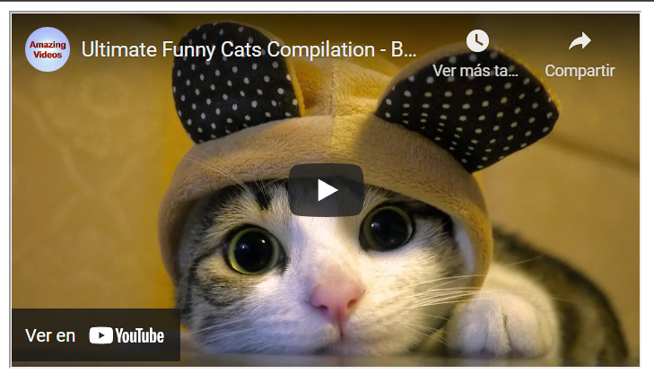
Por ejemplo:
<iframe src="https://www.youtube.com/embed/Imeq3GeRttw" width="560" height="315">
</iframe>

Slide 78
Esta etiqueta permite incrustar contenido externo anidado en nuestro propio documento. Es decir, podemos crear un recuadro que en su interior va a tener otra dirección URL de otra página web, documento o recurso que queramos cargar en él.
Generalmente, es la etiqueta más utilizada para todo tipo de contenido externo.

Slide 79
Contenido incrustado.
La etiqueta <embed> se ideó antiguamente como una etiqueta no estándar para incluir contenido que requería el uso de un plugin externo para funcionar, ya que se trataba de tecnologías propietarias y los navegadores no las soportan. La etiqueta fue retirada en HTML4, pero en HTML5 fue incluída de nuevo.
Se puede utilizar para incrustar contenido flash en una página web

Slide 80
Tradicionalmente, también se empezó a utilizar la etiqueta <object> para incrustar contenido flash, pudiendo especificar parámetros en su interior.
<object data="catgame.swf">
<param name="quality" value="high" />
</object>

Slide 81
Así pues, la etiqueta <object> se ofrecía como una alternativa más apropiada para cargar todo tipo de contenidos. Y no sólo eso, sino que ofrece la posibilidad de especificar el tipo de formato del que se trata, así como añadir múltiples parámetros o la opción de añadir en su interior etiquetas HTML o texto que funcionen a modo de fallback (plan B), o lo que es lo mismo, en el caso de que el navegador no pueda cargar ese formato, cargará la imagen, vídeo, texto o la etiqueta que se incluya en su interior.

Slide 82

<object type="application/x-shockwave-flash">
<param name="movie" value="http://video.example.com/library/watch.swf" />
<param name="allowfullscreen" value="true" />
<param name="flashvars" value="http://video.example.com/vids/315981" />
Contenido multimedia no soportado.
</object>
En este ejemplo el navegador no soporta ese formato.

Slide 83
Etiquetas HTML de video.
Para poder insertar videos en nuestras páginas HTML tenemos que utilizar la etiqueta <video>.
<video src="TELECENTRO LA ENEA.mp4" width="640" height="480"></video>
Si lo dejamos así no va a reproducir nada ya que no tiene los controles del video o la auto reproducción activada para que empiece por sí solo.

Slide 84
Esto podemos solucionarlo agregando los atributos controls y autoplay.
<!-- Ejemplo 1 -->
<video src="TELECENTRO LA ENEA.mp4" poster="presentacion.jpg" controls></video>
<!-- Ejemplo 2 -->
<video src="TELECENTRO LA ENEA.mp4" autoplay muted loop></video>

Slide 85
Formatos de video.
Un archivo de video tiene dos partes principales: el formato contenedor, que es el formato del video en sí y múltiples componentes codificados con diferentes codecs.
Por ejemplo, un video básico suele tener, como mínimo, un componente de video y otro de audio, pero puede tener muchos más (subtítulos, imágenes, etc...).

Slide 86
Formato | Codec utilizado | Características | ¿Recomendado?
MP4 | x264, DivX H264 | Alta calidad. Codec x264 libre. | Sí, buen soporte
WebM | VP8, VP9 | Alternativa libre a MP4 de Google. | Sí, soporte medio
AV1 | Basado en VP10, Daala y Thor | Compite con HEVC/H.265 | No, soporte bajo
HEVC | x265, DivX HEVC | Futura evolución de MP4. | No, poco soporte
OGV | Theora | Alternativa libre a MP4. | Con precaución
MKV | Matroska | Buena compresión. Potente. | No, alto consumo CPU
AVI | XviD, DivX 3/5 | Menor compresión que MP4. | No, anticuado

Slide 87
Si utilizamos la etiqueta <video> como etiqueta contenedora, podemos incluir etiquetas <source> en su interior para proporcionar formatos alternativos y tener mayor compatibilidad con otros navegadores y navegadores antiguos que no soporten HTML5:
<video width="640" height="480" controls>
<source src="video.mp4" type="video/mp4" />
<source src="video.webm" type="video/webm" />
<source src="video.ogv" type="video/ogg" />
<img src="imagen.png" alt="Video no soportado" />
Su navegador no soporta contenido multimedia.
</video>

Slide 88
Los navegadores no mostrarán todos los contenidos a la vez, sino que seguirán el siguiente procedimiento:
Intenta mostrar el primer formato (MP4). Si el navegador no soporta este formato, salta al siguiente.
Intenta mostrar el segundo formato (WEBM). Si el navegador no soporta este formato, salta al siguiente.
Intenta mostrar el tercer formato (OGV). Si el navegador no soporta este formato, salta al siguiente.
Si se trata de un navegador que no soporta HTML5, intentará mostrar la imagen.
Si se trata de un navegador de terminal de texto (o sin capacidades gráficas), mostrará el texto "Su navegador no soporta contenido multimedia".
De esta forma tenemos soporte completo para todo tipo de dispositivos.

Slide 89
Etiquetas HTML de audio.
También es posible añadir archivos de audio a nuestras páginas web para colocar música, sonidos o simplemente usar música como ambientación.
En este caso, se utiliza la etiqueta <audio> que funciona exactamente igual que <video>, pero con relación a archivos de audio.

Slide 90
Formatos de audio.
Formato | Codec utilizado | Características | ¿Recomendado?
MP3 | MPEG Layer-3 | Buena calidad. | Sí, buen soporte
AAC | Advanced Audio Coding | Mejora el MP3. Usado como audio en MP4. | Sí, buen soporte
OGG | Ogg Vorbis | Buena calidad. Alternativa libre a MP3. | Sí, soporte medio
Opus | Opus | Buena calidad. Alternativa libre a MP3. | Sí, soporte medio
FLAC | FLAC Audio Lossless | Compresión sin pérdidas. Alto tamaño. | Sí, buen soporte.
WAV | Wave sound | Formato de Microsoft. Está soportado. | No, muy pesado

Slide 91
Al igual que con la etiqueta <video> si utilizamos la etiqueta <audio> como etiqueta contenedora, podemos incluir etiquetas <source> en su interior para proporcionar formatos alternativos y tener mayor compatibilidad con otros navegadores y navegadores antiguos que no soporten HTML5:
<audio>
<source src="audio.opus" />
<source src="audio.ogg" />
<source src="audio.mp3" />
</audio>

Slide 92
Etiquetas de cabecera.
La etiqueta <head> que vimos en la estructura básica de la cual hablaremos en este apartado, se encarga de contener etiquetas de metadatos (información sobre el documento) así como establecer relaciones con otros documentos.

Slide 93
Cabecera del documento.
<title> Título de la página (pestaña o título del navegador o en buscadores).
<base> Atributos (href, target). URL base del documento (usado para gestionar rutas relativas).
<link> Atributos (href, hreflang, rel, media, type). Establece una relación del documento actual con otro externo.
<meta> Atributos (name, content, http-equiv, charset). Establece un metadato específico en el documento actual.
<style> Atributos (media, type). Crea estilos CSS que afectarán únicamente al documento actual.
<script> Atributos (src, type, charset, async, defer). Indica un script a cargar o ejecutar en la página actual.

Slide 94
Título y codificación.
En la etiqueta <head> es aconsejable como mínimo agregar siempre las siguientes dos etiquetas:
<head>
<title>Título del documento</title>
<meta charset="utf-8" />
</head>

Slide 95
En este ejemplo, la etiqueta <meta> indica que el navegador utilice la codificación UTF-8 para mostrar el texto. Es muy importante utilizar siempre de forma coherente una misma codificación en todos nuestros documentos, de esta forma evitaremos problemas con vocales acentuadas, o carácteres como ñ , ¿ , ¡ u otros.

Slide 96
Otros documentos.
La etiqueta <link> permite establecer relaciones con otros documentos. De esta forma, el navegador puede saber que un documento HTML está relacionado con otro documento (independientemente del formato que sea) y así relacionarse entre ellos.
Versiones alternativas:
Con el valor alternate en el atributo rel de la etiqueta <link> podemos indicar que el documento actual tiene versiones alternativas en otros formatos o idiomas. Por ejemplo podemos indicar que el documento HTML que estamos leyendo tiene una versión en PDF y además, una versión HTML en inglés.
<head>
<link rel="alternate" href="document.pdf" type="application/pdf" />
<link rel="alternate" href="document-en.html" hreflang="en" />
</head>

Slide 97
Referencias de datos:
El atributo rel también nos permite indicar el tipo de relación que tiene el documento referenciado. Por ejemplo, indicar una referencia al autor del documento, a la zona de ayuda, la zona de búsqueda y la licencia que cubre el contenido de la página.
<head>
<link rel="author" href="http://twitter.com/Manz" />
<link rel="help" href="http://lenguajehtml.com/ayuda/" />
<link rel="search" href="http://lenguajehtml.com/busqueda/" />
<link rel="license" href="http://lenguajehtml.com/licencia/" />
</head>

Slide 98
Favicon (icono de pestañas):
Cuando tenemos varias pestañas en nuestro navegador, para una búsqueda más fácil e intuitiva entre pestañas, el navegador suele colocarnos unos iconos a la izquierda del título de las pestañas. Estos iconos son conocidos como favicons (iconos de favoritos).
<head>
<link rel="shortcut icon" href="/favicon.ico" /> <!-- HTML4 -->
<link rel="icon" sizes="64x64" href="/favicon.png" /> <!-- HTML5 -->
<link rel="apple-touch-icon" sizes="180x180" href="/apple-touch-icon-180x180.png" /> <!-- iPhone/iPad -->
<meta name="msapplication-TileImage" content="/mstile-144x144.png" /> <!-- Windows Phone →
</head>

Slide 99
Estilos CSS de documento:
Por último, otra de las funciones más conocidas y utilizadas de la etiqueta <link> es la de establecer una relación con un documento CSS para aplicar estilos a la página HTML actual (y a todas las que establezcan una relación a ella).
Para ello, no hay más que utilizar el valor stylesheet en el atributo rel de la siguiente forma:
<head>
<link rel="stylesheet" href="index.css" type="text/css" />
</head>

Slide 100
Etiquetas HTML de metadatos.
Quizás, la etiqueta con mayor número de posibilidades en la cabecera de un documento HTML es la etiqueta <meta>. En ella, y a través de los atributos name y content podemos indicar una gran cantidad de metadatos al documento. Los más conocidos son:
description: Indica la descripción de la página que aparece en buscadores.
keywords: Lista de palabras clave separadas por comas. Google no la tiene en cuenta.
author: Indica el nombre del autor de la página.
language: Código ISO 639-1 del idioma del documento HTML.
generator: Indica el software utilizado para crear la página web.
theme-color: Color en formato hexadecimal de la barra de navegación del navegador.
viewport: Comportamiento de la región visible del navegador.

Slide 101
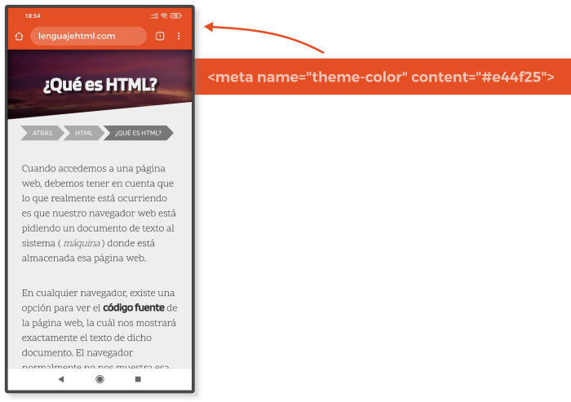
Tema del color del navegador:
Un cambio muy reciente, incluído por parte de Google en Google Chrome y dispositivos Android, es el atributo theme-color que colorea la barra de direcciones del navegador:
<head>
<meta name="theme-color" content="#1e7bbf" />
</head>

Slide 102
Metadatos para Google:
Al margen de etiquetas <meta> como description o <title>, que las entiende y procesa perfectamente para crear los resultados de búsqueda, Google es capaz de leer otros metadatos que le indicarán cómo realizar ciertas acciones:
Nombre Atributo | Contenido Atributo | Descripción
google | nositelinkssearchbox | Indica a Google que no muestre el mini buscador en los sitelinks.
google | notranslate | Indica a Google que no debe traducir la página.
robots | parámetros | Indica al robot de un buscador si debe indexar o no la página.

Slide 103
Metadatos de cabecera:
Existe una serie de metadatos especiales que indican a los robots del buscador o al navegador, que deben modificar las cabeceras HTTP para realizar acciones que suelen hacerse desde el lado del servidor. Para ello, en lugar de utilizar el atributo name, utilizamos el atributo http-equiv.
refresh: Redirige a la URL después del número de segundos indicado.
expires: Fecha a partir de la cuál se considera página expirada.
pragma: Indica al navegador que no guarde en caché la página.
cache-control: Indica a Internet Explorer si guardar o no en caché la página.

Slide 104
Referencias
Dalto. [Soy Dalto](15 de Diciembre del 2019). Curso de HTML 5 desde cero (Completo). https://www.youtube.com/watch?v=kN1XP-Bef7w.
Editor de texto. (sf). Wikipedia, la enciclopedia libre. Recuperado el 1 de Marzo del 2022 de https://es.wikipedia.org/wiki/Editor_de_texto.
Mousinho, A. (3 de Junio del 2020). SEO: la guía completa para que conquistes la cima de Google en el 2022. https://rockcontent.com/es/blog/que-es-seo/.
¿Qué es HTML?. https://lenguajehtml.com/html/introduccion/que-es-html/.

